Slide 1


О расходах и целевых показателях государственной программы Пермского края «Развитие здравоохранения» на 2017-2019 годы
И.о. министра здравоохранения Пермского края
В.П. Плотников

Slide 2

Государственная программа Пермского края «Развитие здравоохранения»
Расходы (млрд.руб.)
Источники финансирования | 2016 год | 2017 год | 2018 год | 2019 год
Всего | 34,8 | 36,2 | 39,3 | 39,9
Краевой бюджет | 19,9 | 21,6 | 23,7 | 23,5
Внебюджетные источники (средства ОМС) | 13,3 | 14,6 | 15,5 | 16,4
Федеральный бюджет | 1,6

Slide 3









Расходы бюджета Пермского края на реализацию государственной программы «Развитие здравоохранения» в 2016 году (млн. рублей)
Расходы бюджета Пермского края в 2017 году
1 807,9
Профилактика заболеваний и формирование здорового образа жизни. Развитие первичной медико-санитарной помощи
Совершенствование оказания специализированной, включая высокотехнологичную, медицинской помощи, скорой, в том числе скорой специализированной, медицинской помощи, медицинской эвакуации
5 559,6
Совершенствование территориального планирования системы здравоохранения Пермского края. Развитие материально-технической базы, в том числе развитие информационных технологий
898,5
21 576,9 млн руб.
136,2
Охрана здоровья матери и ребенка
Развитие медицинской реабилитации и санаторно-курортного лечения, в том числе детям
396,8
498,6
Оказание паллиативной помощи, в том числе детям
47,1
Кадровое обеспечение системы здравоохранения
12 232,2
Обеспечение реализации государственной программы

Slide 4

Расходы бюджета на реализацию государственной программы (по сравнению с 2016 годом)
110,3%
Кадровое обеспечение системы здравоохранения
69,1%
Оказание паллиативной помощи
29,8%
Профилактика заболеваний и формирование здорового образа жизни. Развитие первичной медико-санитарной помощи
19,7%
Совершенствование оказания специализированной медицинской помощи, скорой помощи, медицинской эвакуации
16,8%
Совершенствование территориального планирования. Развитие МТБ
11,6%
Охрана здоровья матери и ребенка
0,3%
Обеспечение реализации государственной программы
3,6%
Развитие медицинской реабилитации и санаторно-курортного лечения

Slide 5
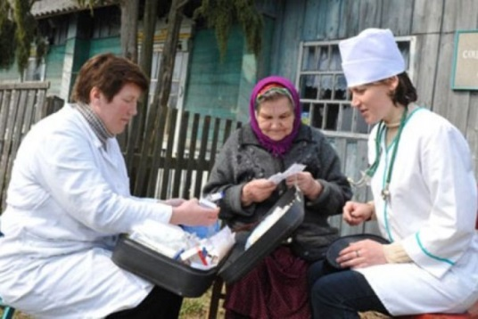
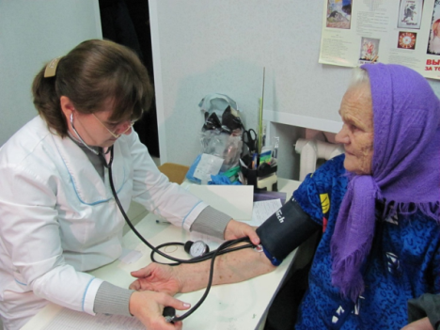

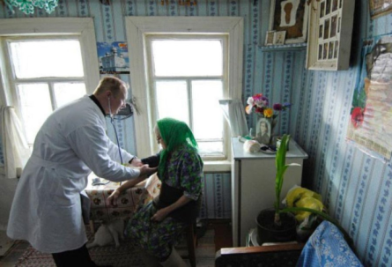

Расходы бюджета Пермского края на реализацию государственной программы «Развитие здравоохранения» в 2016 году (млн. рублей)
Кадровое обеспечение системы здравоохранения
Целевой приём
Земский доктор
Меры социальной поддержки в виде денежных выплат в размере:
Студентам – 1 600 руб.
Интернам – 5 500 руб.
Ординаторам – 5 500руб.
28%
Кол-во человек:
22%
в 10 раз
Обеспеченность сельского населения врачами
+ 19,7%
2011 год
(15,7)
2014 год
(17,9)
2015 год
(18,4)
8 мес. 2016 год
(18,8)
Программа «Земский доктор»
2016 год:
включены поселки городского типа
возраст увеличен до 50 лет
доля софинансирования федерального фонда ОМС 60%

Slide 6

Заработная плата медицинского персонала
Размер средней зарплаты
средняя в экономике региона
врачей
среднего медицинского персонала
Структура заработной платы
сложившаяся |  | предлагаемая
Постановление № 1190-П от 31.12.2015 г. «Об оплате труда работников государственных учреждений здравоохранения Пермского края…»

Slide 7
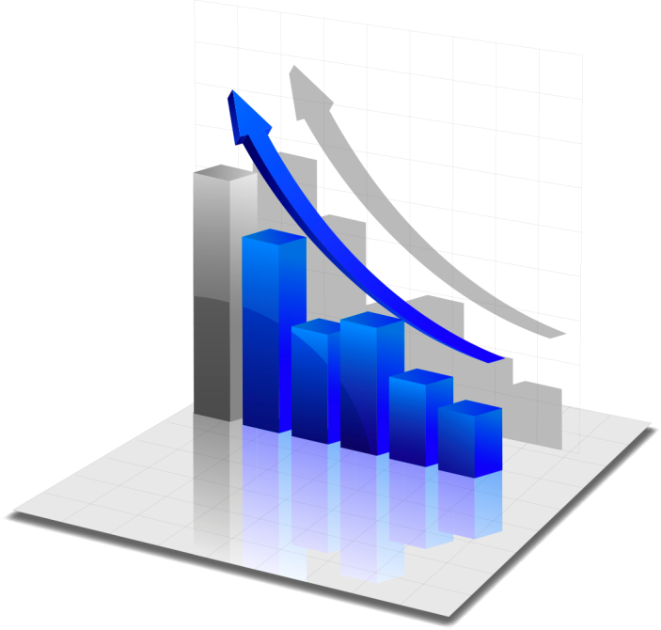
Кадровое обеспечение системы здравоохранения
к 2020 гг. увеличение до 95 % доли специалистов с высшим образованием
Увеличение расходов по сравнению с 2016 годом
Оказание паллиативной помощи
Городская клиническая больница № 7
+
5
Городская клиническая поликлиника № 4
кабинетов
Нытвенская районная больница
Городская клиническая поликлиника г. Перми
Березниковская городская поликлиника
Профилактика заболеваний и формирование здорового образа жизни. Развитие первичной медико-санитарной помощи
Кол-во ВИЧ-инфицированных, получающих АРТ в 1,5 раза
Кол-во ВИЧ-инфицированных, получающих хим. проф. туберкулеза 100%
Обеспечение детей расходными материалами к инсулиновым помпам 100%
Вакцинация против клещевого энцефалита в 1,5 раза
Вакцинация против пневмококковой инфекции в 8 раз

Slide 8
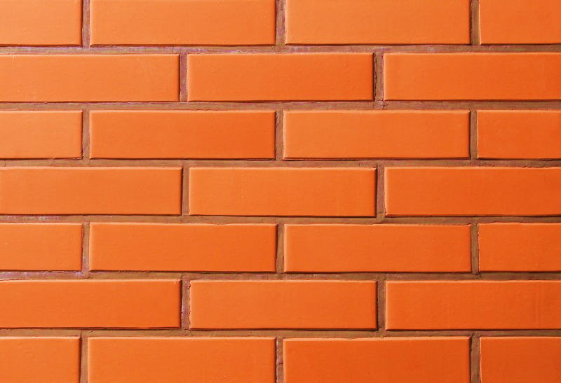



Совершенствование территориального планирования. Развитие материально-технической базы
– 163
Проектирование - 10 объект
Государственных МУ
Число зданий
– 2 041
Начало строительства
6 объектов
детская поликлиника в Кировском районе, г. Пермь,
детская поликлиника, г. Соликамск,
лечебный корпус с инженерным блоком, г. Оханск,
сельская врачебная амбулатория, д. Савино Карагайского района,
Майкорская сельская врачебная амбулатория,
лечебный корпус, г. Чердынь
В 2014 году +130 МУ
1883 объекта,
из них 22 %
требовали ремонта
Отремонтировано
2016 | 21
2017 (план) | 32
-3,6%
Развитие медицинской реабилитации и санаторно-курортного лечения

Slide 9
Демографические показатели
Смертность (на 1000 населения)
Ожидаемая продолжительность жизни (лет)

Slide 10
СПАСИБО ЗА ВНИМАНИЕ

